Slide 1
1 Haftada 5 kg ‘Nasıl’ Verilir?

Slide 2
Hemen hesaplayalım.

Slide 3
Her insanın günlük ihtiyacı olan bir enerji vardır.

Slide 4
177 cm boy uzunluğunda, 82 kg ağırlığında (yaklaşık olarak ideal ağırlığının 10 kg üzerinde) yetişkin bir erkeğin günlük enerji ihtiyacı ortalama olarak 3.000 kkal civarındadır.

Slide 5
Günlük yapılan aktivitelerle bu değeri 500 kkal daha artırmak mümkün. Diyelim ki bu kişi günde 4 saat de tempolu bir şekilde yürüyüş yapıyor. Bu durum yaklaşık 1.200 kkal ekstra enerji harcaması yaratır.

Slide 6
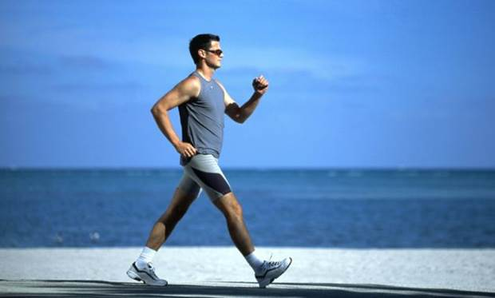
Yani günlük olarak düzenli aktivite yapan ve bununla da yetinmeyerek 4 saat tempolu bir şekilde yürüyen bir erkeğin günlük enerji gereksinimi (3.000 + 500 + 1.200) 4.700 kkal olacaktır.

Slide 7
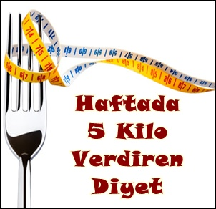
Varsayalım bu kişi günlük 1.200 kkal enerji içeren bir diyet uygulasın. Bahsi geçen durum ilk birkaç gün mümkün olabilse de uzun vadede imkansız bir şeydir.

Slide 8
Çünkü günde 4 saat tempolu bir şekilde yürüyen bir kişinin ayakta kalabilmesi için en azından 2.000 kkal enerji alımına ihtiyacı vardır. Yine de rakamları biraz şişirmiş olalım ve bu durumu mümkün gibi kabul edelim.

Slide 9
Yani kişi günlük 4.700 - 1.200 = 3.500 kkal ekstradan enerji harcamaktadır.

Slide 10
Bu durumda bir haftada 3.500 x 7 = 24.500 kkal ekstra enerji harcaması gerçekleşmektedir.

Slide 11
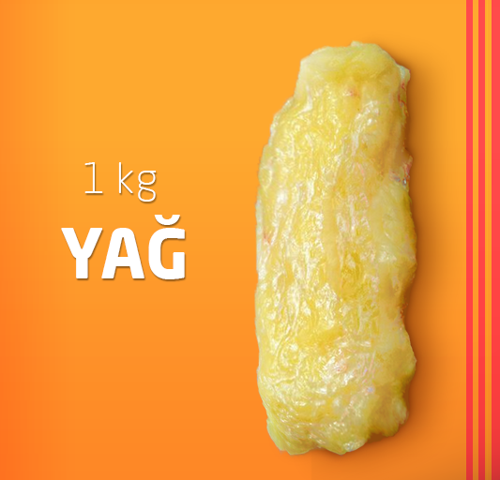
7.000 kkal enerji açığı,
vücut ağırlığında 1 kg kayba neden olmaktadır.

Slide 12
24.500 kkal enerji açığı ise;
24.500 / 7.000 = 3,5 kg ağırlık kaybı demektir.

Slide 13
ÖZETLE
Günlük düzenli aktivite yapan,
4 saat tempolu bir şekilde yürüyen,
1.200 kkal enerji içeren diyet uygulayan yetişkin
(ki böyle bir varlık dünyada yoktur)
bir haftada en fazla 3,5 kg yağ yakabilir!

Slide 14
Hele ki günlük 4 saat yürüyüş hesaba katılmazsa bu değer 2,3 kg kadardır.

Slide 15
Peki, 1 Haftada 5 kg ‘Nasıl’ Verilir?

Slide 16
Cevabı çok basit:
VE – Rİ – LE – MEZ !

Slide 17
Burada o dramatik gerçek ortaya çıkıyor: Egzozundan mavi duman çıkaran, yani yağ yakan bir araba bile 1 haftada 5 kg yağ yakamaz!

Slide 18
Şok diyetlerle kaybedilen vücut ağırlığının büyük çoğunluğu sudur. Bu sebeple bir süre sonra ağırlık kaybı durur, hatta vücut kaybettiği suyu yerine koymaya başlayınca ağırlık tekrar artar.

Slide 19
1 haftada 5 kg verilemez mi?
Elbette verilebilir…

Slide 20
Peki, bu 5 kg nereden gider?
Yağlardan mı, su ve kaslardan mı?

Slide 21
Hedefi sadece ağırlık kaybı şeklinde görmemeli. Çünkü zayıflama denilince kastedilen;
ağırlık kaybı değil, yağ kaybıdır.

Slide 22
Çok düşük oranlarda karbonhidrat içeren diyetlerde SU, açlık durumunda KAS kaybı olur. Ancak düzenli egzersiz yapılması ve dengeli bir diyet uygulanması sonucu YAĞ kaybı sağlanabilir.

Slide 23
Yenilgiyi baştan kabullenmeyin.

Slide 24
Zayıflama programlarında haftalık olarak
vücut ağırlığının ortalama %1’i kadar
ağırlık kaybı hedeflenmelidir.

Slide 25
Yani 70 kg ağırlığında bir birey haftada 700 gram, 100 kg olan bir kimse haftada 1.000 gram veya 150 kg ağırlığa sahip bir kişi haftada 1.500 gram civarında ağırlık kaybetmeyi hedeflemelidir.

Slide 26
Bireysel farklılıklar mutlaka olacaktır,
ancak diyete başlamadan önce
hedefi bu şekilde belirlemek gerekir.

Slide 27
Hızlı kilo kaybını vaat eden diyetler sağlığa zarar vermenin ve metabolizmayı bozarak ömrü kısaltmanın yanı sıra, kişinin “ben zayıflama işini başaramıyorum” diyerek umudunu yitirmesine neden olmaktadır.

Slide 28
Yıllar içerisinde alınan fazla kiloları
birkaç haftada vermeye çalışmayın!

Slide 29
www.turgaykose.com

